Slide 1
Разработка программной системы для управление цветочными заказами с использованием фреймворков Spring и AngularJS
БЕЛОРУССКИЙ ГОСУДАРСТВЕННЫЙ УНИВЕРСИТЕТ
ФАКУЛЬТЕТ ПРИКЛАДНОЙ МАТЕМАТИКИ и ИНФОРМАТИКИ
Кафедра многопроцессорных систем и сетей
Павлова Маргарита Валерьевна
Руководитель работы
Рафеенко Екатерина Дмитриевна
Павлова М.В.

Slide 2
Постановка задачи
изучить Java-фреймворк Spring, JavaScript фреймворк AngularJS, ORM фреймворк Hibernate.
разработать структуру базы данных и классы – отображения для приложения.
разработать каркас приложения на основе Spring;
освоить приемы подготовки скриншотов и включения их в отчеты doc, презентации ppt.
Павлова М.В.

Slide 3
Актуальность WEB-приложений
WEB-приложение доступно в любой точке мира, где есть Интернет;
независимость от операционной системы и даже от устройства;
WEB-приложение не надо устанавливать на компьютер;
используя WEB-приложение, не надо беспокоиться об обновлениях. Пользователь всегда гарантировано будет работать с самой последней версией.
Павлова М.В.

Slide 4
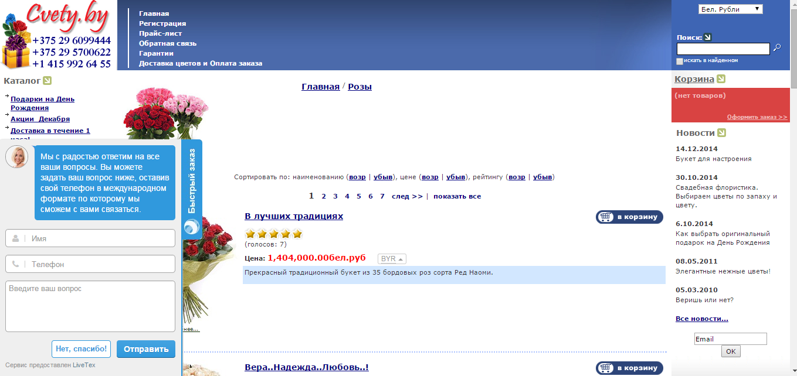
Актуальность разрабатываемой программной системы

Slide 5
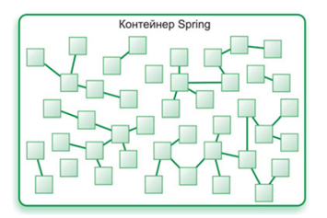
Spring
В приложениях на основе фреймворка Spring прикладные объекты располагаются внутри контейнера Spring.
Контейнер находится в ядре фреймворка Spring Framework. Для управления компонентами, составляющими приложение, он использует прием внедрения зависимостей. Управление включает создание взаимосвязей между взаимодействующими компонентами
Павлова М.В.

Slide 6
Spring
Курсовая работа 2014
Павлова М.В.

Slide 7
Фреймворк Spring имеет не один контейнер. В его состав входят несколько реализаций контейнера, которые подразделяются на два разных типа.
Фабрики компонентов (bean factories) – обеспечивающие базовую поддержку DI.
Контекст приложений (application contexts) - реализует прикладные службы фреймворка.
Павлова М.В.

Slide 8
В составе Spring имеется несколько разновидностей контекстов приложений. Три из них используются наиболее часто:
ClassPathXmlApplicationContext – загружает определение контекста из XML-файла, расположенного в библиотеке классов (classpath), и обрабатывает файлы с определениями контекстов как ресурсы;
FileSystemXmlApplicationContext – загружает определение контекста из XML-файла в файловой системе;
XmlWebApplicationContext – загружает определение контекста из XML-файла, содержащегося внутри веб-приложения.
Павлова М.В.

Slide 9
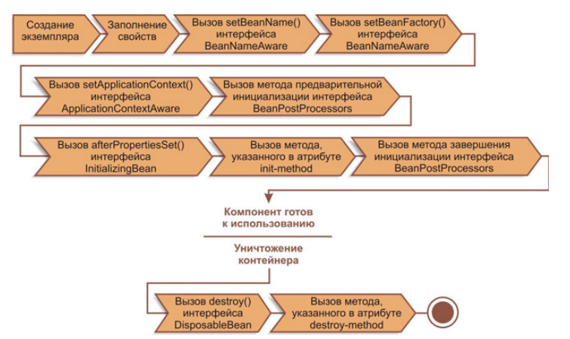
Жизненный цикл компоненты внутри контейнера
Павлова М.В.

Slide 10
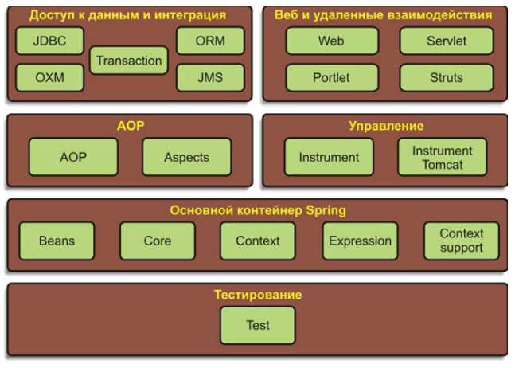
Модули
Павлова М.В.

Slide 11
AngularJS
Курсовая работа 2014
Павлова М.В.

Slide 12
Достоинства
Предназначен для разработки одностраничный приложений
Фреймворк работает с HTML
Jquery, Twitter Bootstrap.
Фреймворк адаптирует и расширяет традиционный HTML, чтобы обеспечить двустороннюю привязку данных для динамического контента, что позволяет автоматически синхронизировать модель и представление
Курсовая работа 2014
Павлова М.В.

Slide 13
Подключение AngularJS:
<script type="text/javascript" src="angular.min.js"> </script>
Модуль:
var app = angular.module(‘AppName’,[ ]);
Контроллер:
app.controller(‘ControllerName’, function(){ });
Связь модуля и HTML:
<html ng-app=”AppName”>
Курсовая работа 2014
Павлова М.В.

Slide 14
Директивы
Директива - специальный атрибут, который используется непосредственно внутри HTML тегов и обрабатывается Angular в соответствии с определенной для данной директивы логикой
<div ng-controller=”ControllerName”>
Курсовая работа 2014
Павлова М.В.

Slide 15
Повторное использование кода:
Написание собственных директив
Использование директивы:
<h3 ng-include="'product-title.html'"></h3>
Курсовая работа 2014
Павлова М.В.

Slide 16
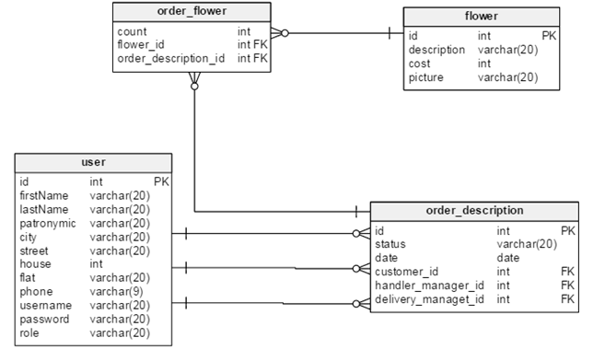
Схема базы данных
Курсовая работа 2014
Павлова М.В.

Slide 17
Hibernate
<session-factory>
<property name="hibernate.connection.driver_class"> com.mysql.jdbc.Driver</property>
<property name="hibernate.connection.url"> jdbc:mysql://localhost:3306/course_work</property>
<property name="hibernate.connection.password"> 1234567 </property>
<property name="hibernate.connection.username"> root</property>
<property name="hibernate.dialect"> org.hibernate.dialect.MySQLDialect</property>
<property name="show_sql">true</property>
<property name="hbm2ddl.auto">create</property>
<mapping class="bsu.model.Flower" />
<mapping class="bsu.model.Order" />
<mapping class="bsu.model.User" />
</session-factory>
Курсовая работа 2014
Павлова М.В.

Slide 18
@Entity
@Table(name = "user")
public class User {
@Id
@GeneratedValue(strategy = GenerationType.AUTO)
@Column(columnDefinition = "INT unsigned")
private Long id;
@Column(nullable = false)
private String firstName;
}
Курсовая работа 2014
Павлова М.В.

Slide 19
Spring Security
<http auto-config="true" use-expressions="true">
<access-denied-handler error-page="/#/login" />
<form-login
login-page="/#/login"
authentication-failure-url="/#/login?error"
default-target-url="/#/login?success"
always-use-default-target="true"/>
<logout invalidate-session="true"
logout-success-url="/#/login?logout"
delete-cookies="JSESSIONID, userInfo"/>
</http>
<authentication-manager>
<authentication-provider user-service-ref="customUserDetailsService">
</authentication-provider>
</authentication-manager>
Курсовая работа 2014
Павлова М.В.

Slide 20
Spring
<context:component-scan base-package="bsu.service.impl"/>
<bean id="dataSource" class="org.springframework.jdbc.datasource.DriverManagerDataSource">
<property name="driverClassName" value="com.mysql.jdbc.Driver"/>
<property name="url" value="jdbc:mysql://localhost:3306/course_work"/>
<property name="username" value="root"/>
<property name="password" value="pavlovamarisha"/>
</bean>
<bean id="transactionManager" class="org.springframework.orm.jpa.JpaTransactionManager">
<property name="entityManagerFactory" ref="entityManagerFactory"/>
</bean>
<jpa:repositories base-package="bsu.repository"/>
<bean id="customUserDetailsService"
class="bsu.service.impl.CustomUserDetailService">
</bean>
<task:annotation-driven />
Курсовая работа 2014
Павлова М.В.

Slide 21
AngularJS
<html>
<head> </head>
<body ng-app="OrderFlower">
<header>
</header>
<div class="content" id="content" ng-view></div>
</body>
</html>
var app = angular.module("OrderFlower", ['ngRoute, 'ngCookies']);
app.controller("authorizationController", function ($scope, $http, $location, $rootScope, $cookieStore) {});
Курсовая работа 2014
Павлова М.В.

